Slide 1
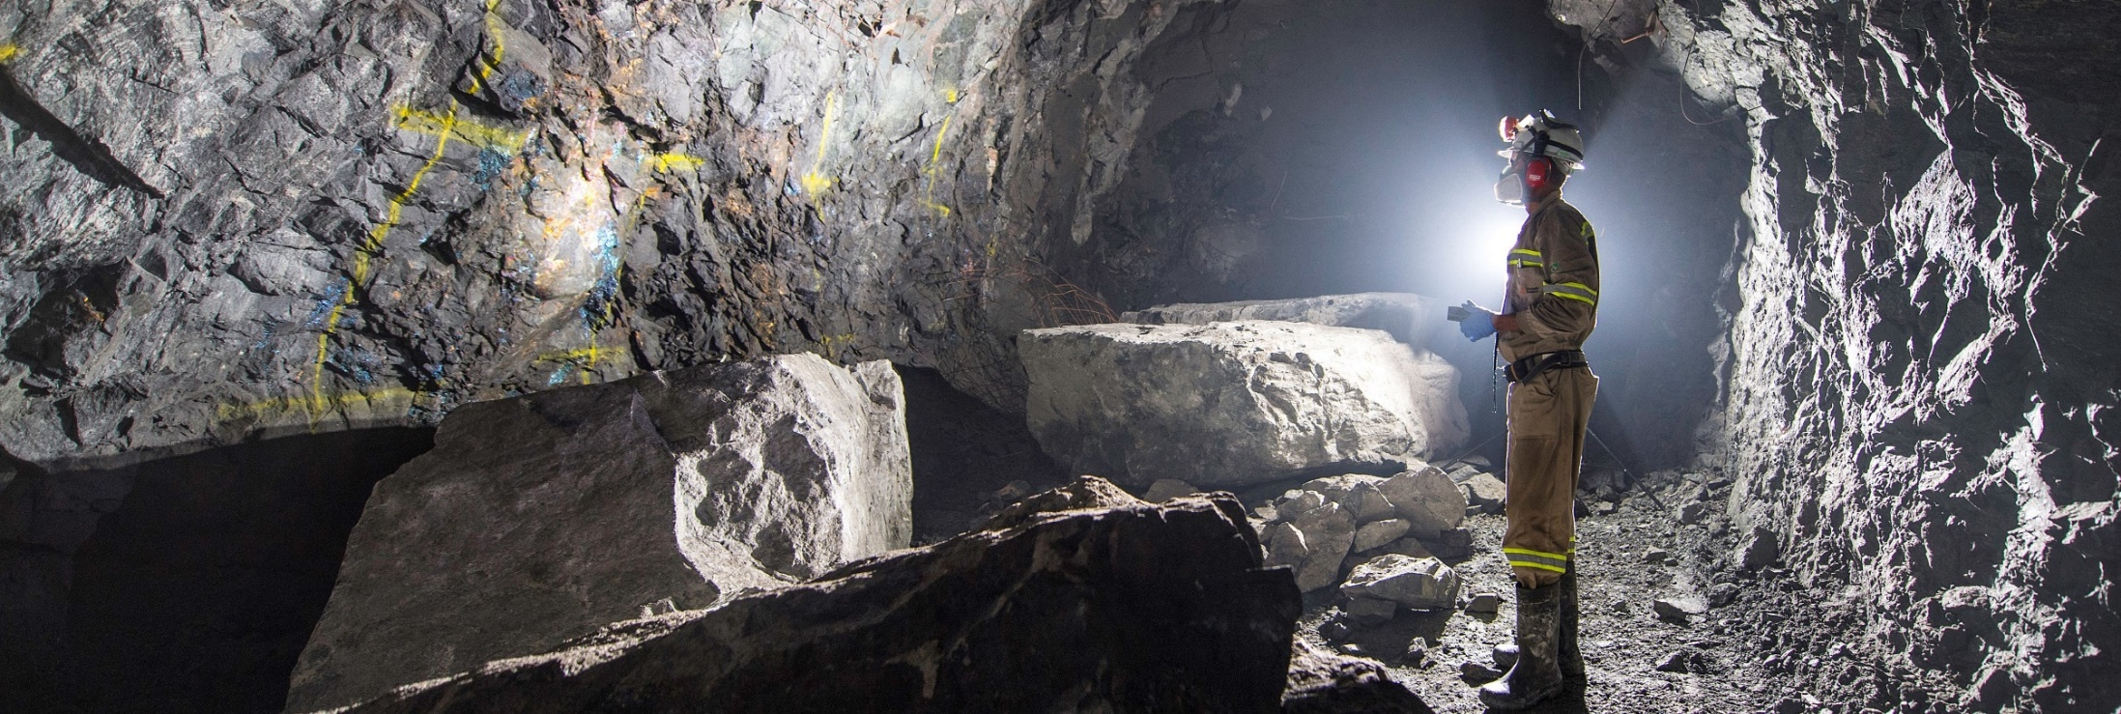
Mineração Caraíba Apresentação Institucional
Pilar, Brasil
Novembro 21, 2018
Mineração Caraíba,12 de novembro de 2018

Slide 3
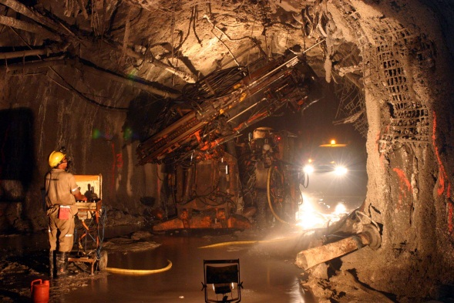
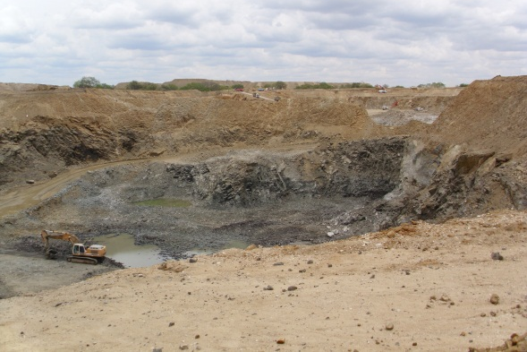
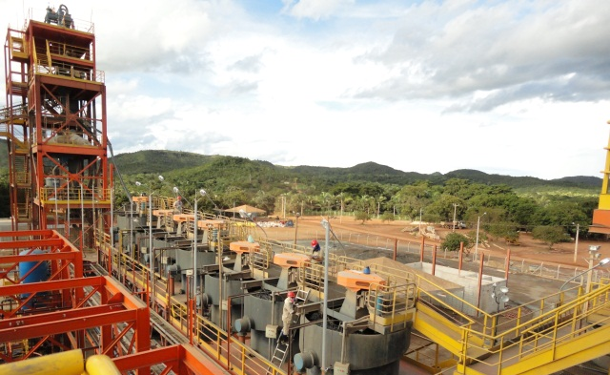
Mineração Caraíba (MCSA) - Portfólio atual
A Mineração Caraíba trabalha com minérios de cobre e ouro produzindo concentrado de cobre e bullion(Au).
Minério de cobre com três minas em operação:02 minas subterrâneas e 01 céu aberto na Bahia.
Minério de ouro: 01 mina subterrânea em Mato Grosso
Projeto Boa Esperança com mina certificada no Pará.
Jaguarari-BA:
Mina subterrânea no distrito Pilar (matriz)
Planta de beneficiamento (usa 65% da capacidade instalada)
Curaçá-BA:
Mina Céu Aberto em Surubim
Juazeiro-BA:
Mina Subterrânea em Vermelhos
Nova Xavantina-MT:
Mina Subterrânea próximo de Nova Xavantina NXGold
Tucumã-PA:
Mina Céu Aberto

Slide 4
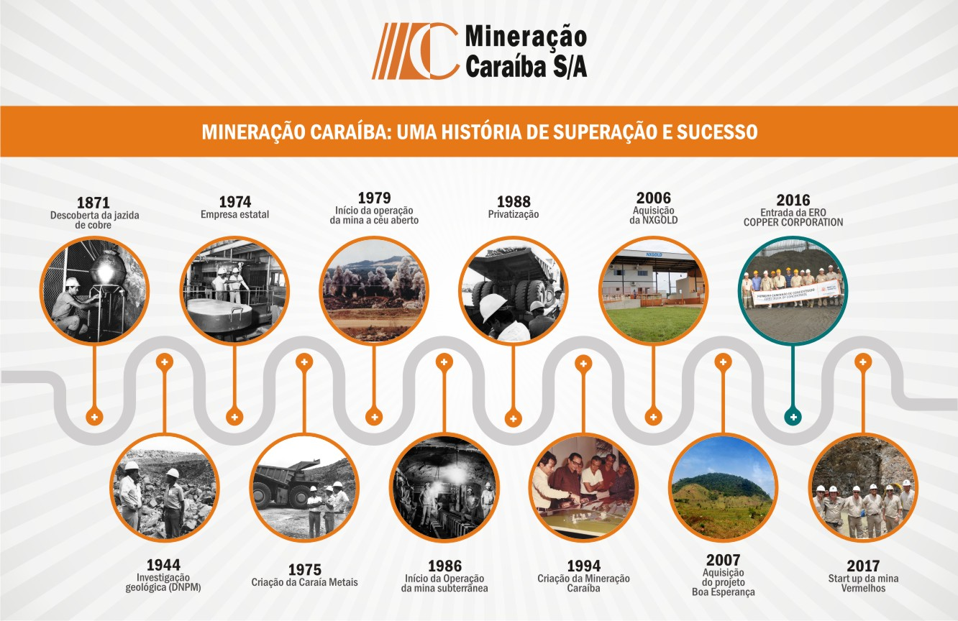
FONTES DE MINÉRIO – MINA SUBTERRÂNEA
Mineração Caraíba – Uma História de Superação e Sucesso

Slide 5
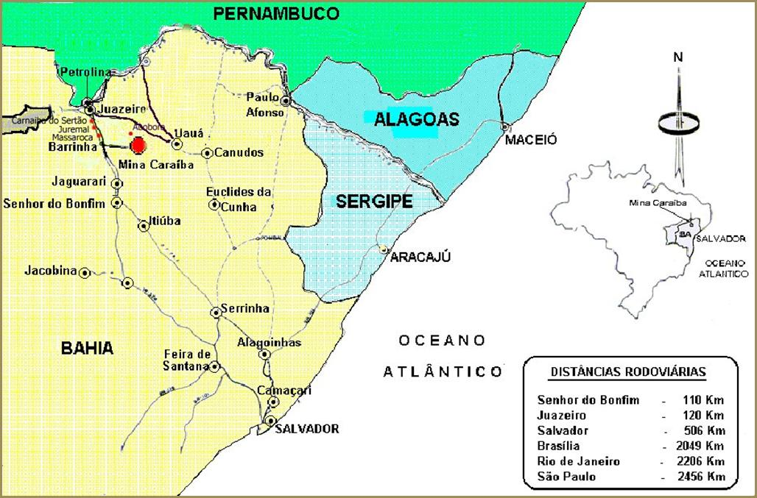
Mineração Caraíba na Bahia
Localização

Slide 6
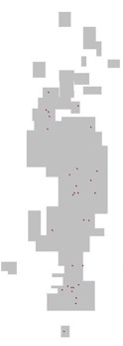
Localização da MCSA e detalhamento de Infraestrutura e Influencia
Petrolina / Juazeiro (Regional central)
500,000 people
1.5 horas de Pila para Juazeiro pela rodovia
Pilar
(distrito local)
10,000 people
15km da mina, escritórios central
Adutora de Água
A empresa tem uma adutora no rio São Francisco e uma linha de 86Km que está em uso da capacidade para comunidades e um pouco do volume para MCSA
Power
A emrpresa tem um contrato com a empresa Chesf – Barragem de Sobradinho
Concentrado com alto teor de cobre e limpo
(35% de cobre, sem Arsênio)
Ele é vendido para empresa Parapanemena (Bahia)
122
Curaça
407
122
Santana do Sobrado
Mina de
Vermelhos
REGIÃO DE VERMELHOS
235
Petrolina
juazeiro
Sobradinho
235
REGIÃO DE SURUBIM
122
Mina de
Surubim
100 km
407
Juremal
REGIÃO DE PILAR
122
Planta, Mina e moinho
Caraíba
235
Massaroca
Pilar
para Salvador
MCSA – direitos minerais
407
Linha de energia
Linha da adutora
Para Salvador

Slide 7
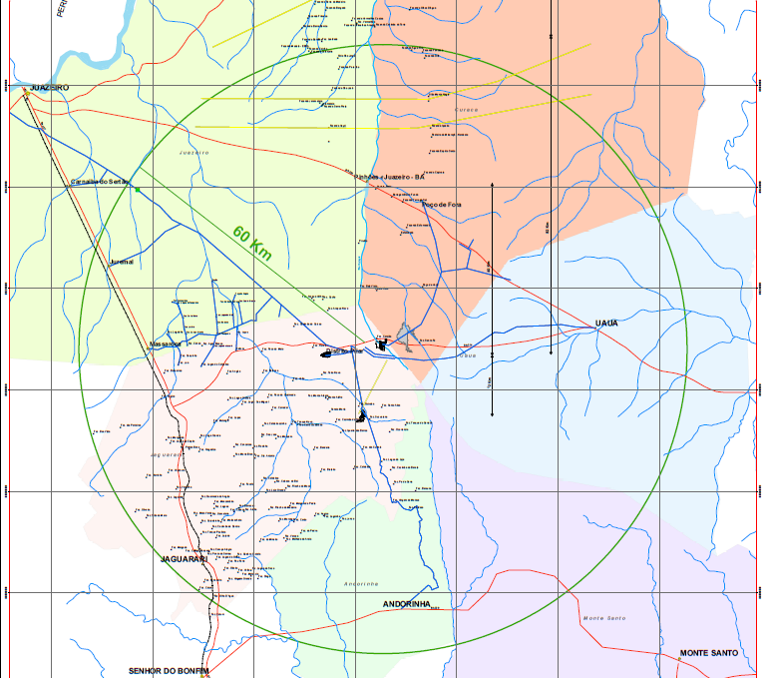
Adutora MCSA – Área de Influência
Mais de 110 mil pessoas beneficiadas direta ou indiretamente com o abastecimento de água bombeada do Rio São Francisco
JUAZEIRO
CURAÇÁ
UAUÁ
JAGUARARI

Slide 8
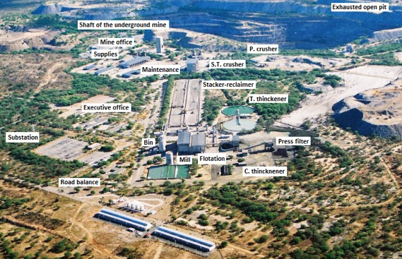
Complexo industrial
Antiga mina céu aberto
Shaft – transporte de mínerio
Ecritório da mina
Britagem primária
Almoxarifado
Planta de tratamento Oxido
Manutenção
Britagem secundária e terciária
Stacker - retomador
Tanque de rejeito
Administration
Subestação
Silsos
Filtro prensa
Moinho e flotação
Estoque de concentrado
Balança

Slide 9
Mineração Caraíba com Novo Controlador
ECC (Ero Copper Corporation)
Fundada em maio de 2016, com sede em Vancouver, Canadá
Possui 99,6% da Mineração Caraíba S.A. (MCSA)
Adquirida em dezembro de 2016
IPO de sucesso na Bolsa de Valores de Toronto em outubro de 2017
Segundo IPO de melhor desempenho no Canadá em 2017
Desde a aquisição da MCSA, a ERO investiu mais USD$ 100 milhões para reiniciar as operações, construir a mina de Vermelhos, explorar e desenvolver ainda mais o Vale do Curaçá.

Slide 10
Mineração Caraíba – Estratégia e Visão de Futuro
Objetivos Estratégicos e suas prioridades
1- Crescimento da empresa com recurso, reserva e vidas das minas.
(Pesquisas exploratórias e investimento em ativos mineral)
2- Aumento de Produção
(mínérios compatíveis com a capacidade máxima da planta, teor de cobre e mais reservas)
3- Redução de Custo (custo unitário)
(maior produção de metal, otimização dos projetos, recuperação, teor de cobre e mais reservas)

Slide 11
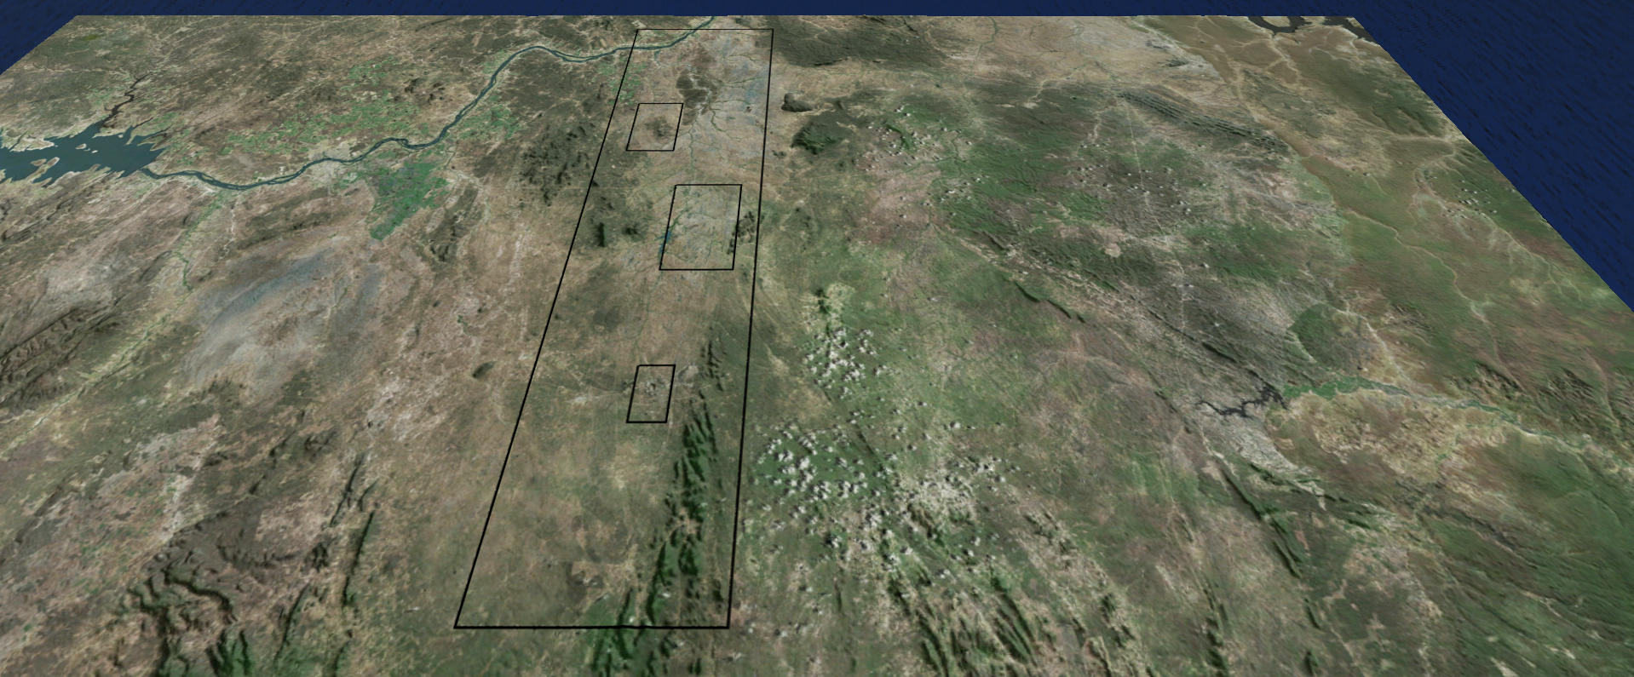
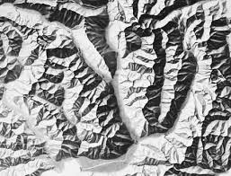
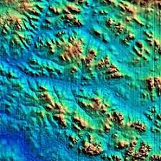
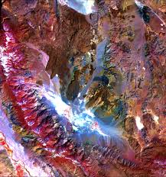
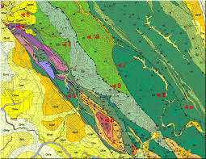
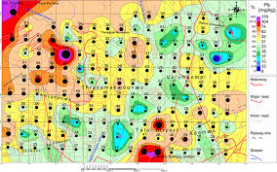
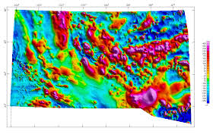
Futuro – Pesquisas Exploratória
CRESCIMENTO: US $ 5+ milhões com pesquisa geofísica exploratória (2018):
25.000 km- uma das maiores pesquisas do mundo
Vermelhos District
Topography
200 m Line Spacing
Magnetics
100 m Line Spacing
Aster Satellite
Geology
Geochemistry
130 km
Air Gravity
Airborne EM Survey Results
Surubim District
Air EM map
Air EM direct
detection
Pilar District
32 km
Illustrative Inset not to scale. Survey subject to change based on results.

Slide 12
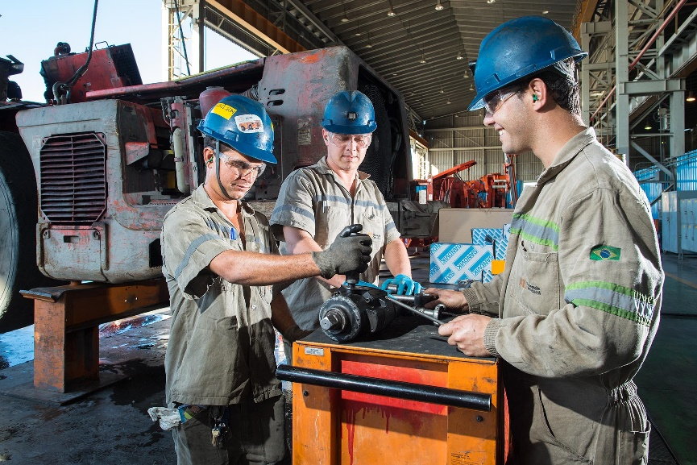
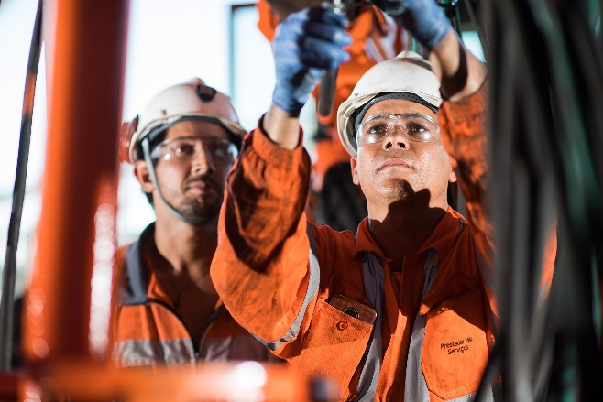
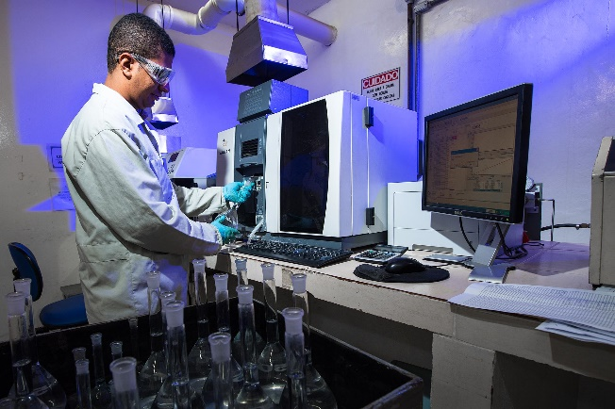
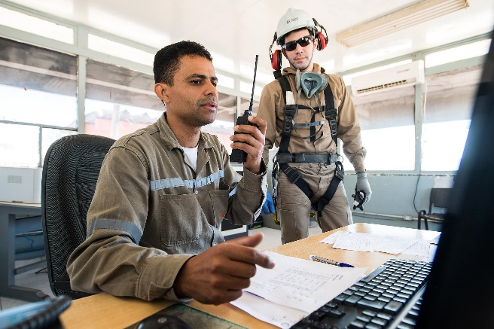
Nossa Gente
A Mineração Caraíba é a principal empregadora da região, gerando 3219 empregos diretos, sendo 1719 próprios e mais de 1500 terceiros.
Próprios - Matriz: 1.368; Surubim: 212; Vermelhos: 127; Tucumã: 04; São Paulo: 08 colaboradores.
Terceiros – 1520 colaboradores.
OBS.: não contabilizados os colaboradores da empresa NXGOLD que somam mais 282 colaboradores.

Slide 13
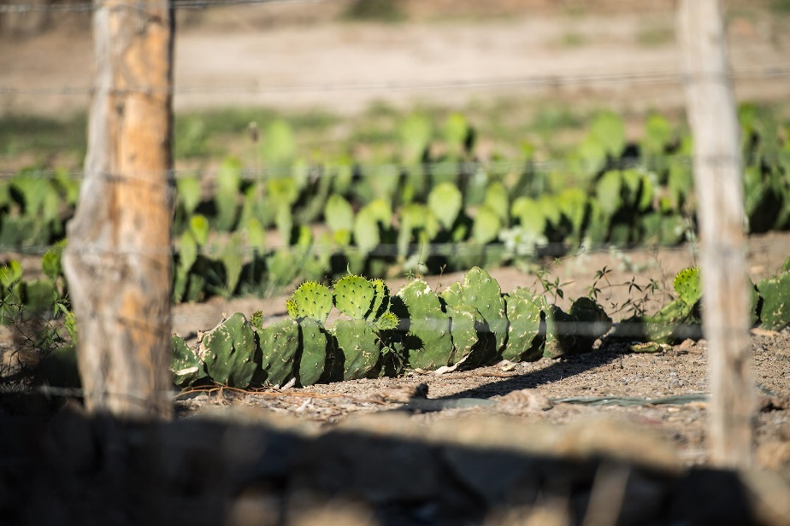
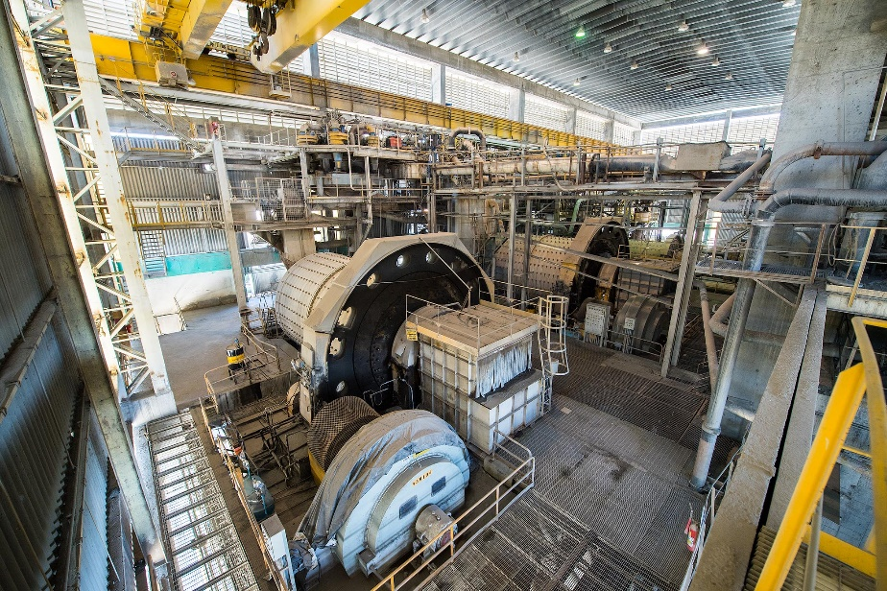
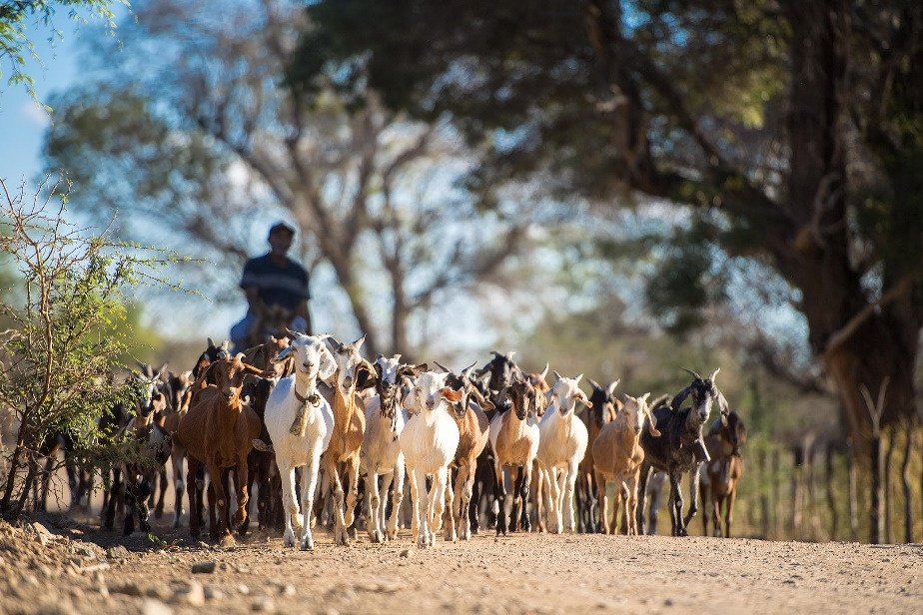
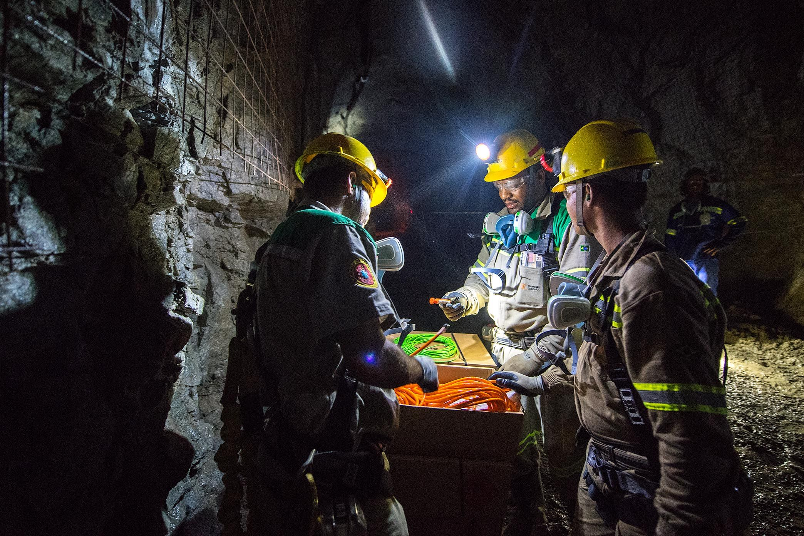
Plano Futuro – Investimentos
US$100+ million para espansão da produção no Vale do Curaça
Totalmente comprometida com o crescimento sustentável de longo prazo das operações da MCSA
Criando mais de 1.200 novas empregos localmente
Receita de impostos e royalties contribui significativamente para o município de Jaguarari e região
Desenvolver parcerias locais para sustentar o crescimento regional

Slide 14
Plano Futuro – Produção
Focado no desenvolvimento do principal produtor de cobre de médio porte do setor
Estabelecer 10-15 anos de reservas produzindo> 60kt de produção de cobre por ano
Programa de exploração agressiva de US$ 20 milhões em andamento em 2018…
… Produção crescente e prolongando significativamente a vida útil da mina
Cu (000s tonnes)
Produção
Desenvolvimento de reserva
Exploração e Desenvolvimento Brownfield
Boa Esperanҫa
Melhorias de processo e aumento de produção
Novas áreas
Western Limb
Novas áreas atraves de pesquisas
15+ MCSA
Alvos para chegar
Planned Future Drilling

Slide 15
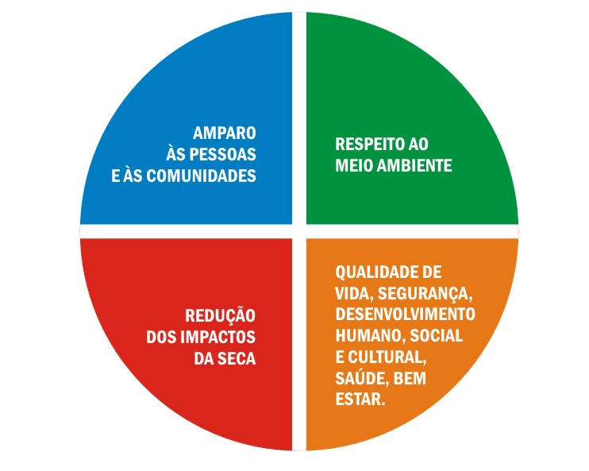
Responsabilidade Social

Slide 16
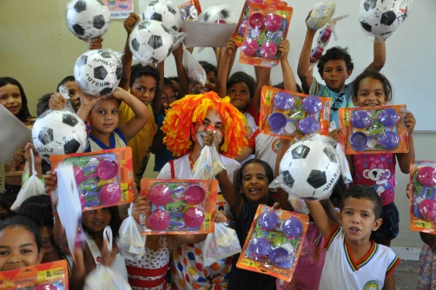
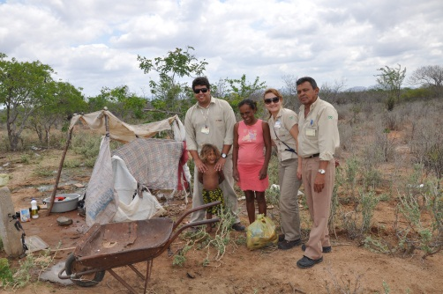
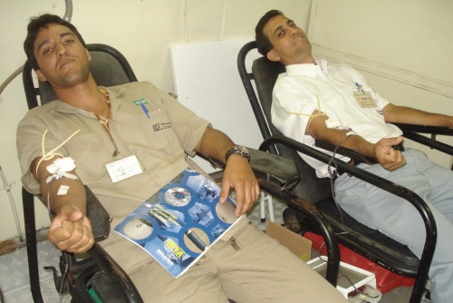
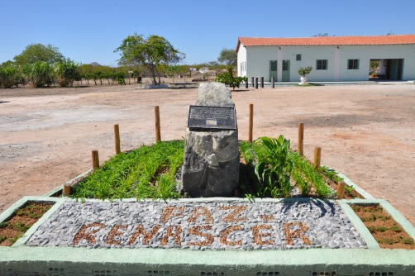
Amparo às Pessoas e às Comunidades
NÚMEROS DAS CAMPANHAS:
Doação de Brinquedos – 4650 Brinquedos doados em 2015; 4050 em 2017;
Natal Sem Fome – 420 Cestas doadas em 2015;
Doação de Sangue – 300 bolsas de sangue doadas em 2011;
Projeto Renascer – 40 internos em tratamento;
Apoio a biblioteca local – atendimento a mais de 500 pessoas/mês;
Hortas comunitárias – beneficiam mais de 60 famílias.

Slide 17
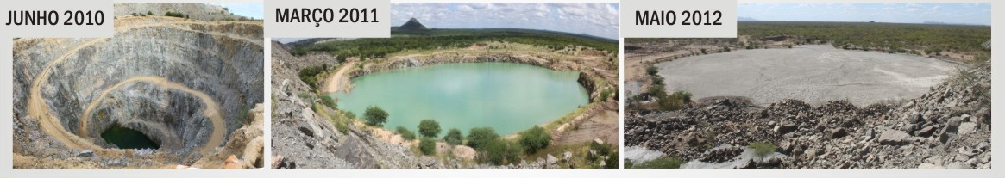
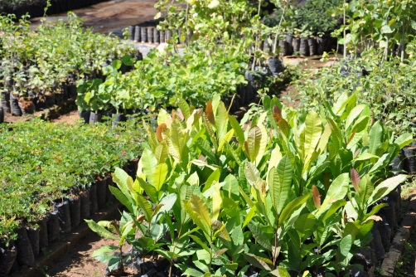
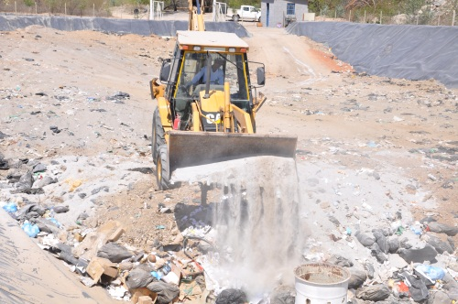
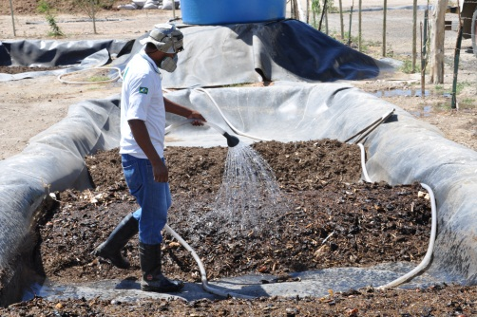
Respeito ao Meio Ambiente
NÚMEROS DAS AÇÕES:
Preenchimento de Cavas – 2 cavas praticamente preenchidas;
Viveiro de Mudas – Mais de 50 mil mudas plantadas até 2015;
Aterro Controlado – 100 kg de materiais aterrados diariamente;
Projeto de Compostagem – 3 toneladas de adubo produzidas por semestre;
Varias ações ligadas a reflorestamento das áreas de empréstimo;

Slide 18
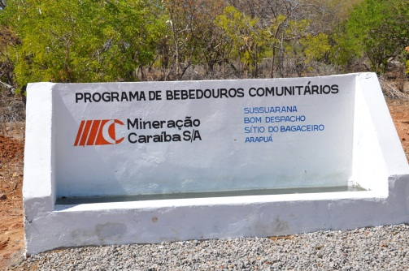
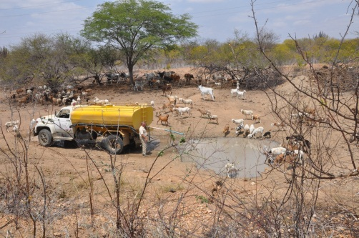
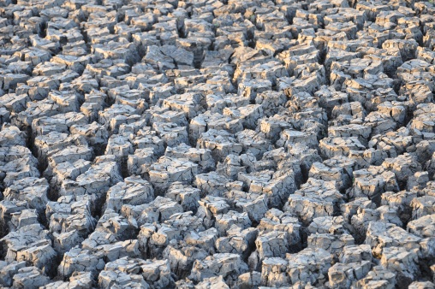
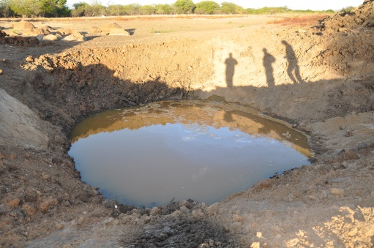
Redução dos Impactos da Seca
NÚMEROS DAS AÇÕES:
Bebedouros na caatinga– 14 unidades;
Carros Pipas– mais de 150 carros pipas por mês;
Doação de mais de 1 milhão de litros de água são doados por dia;
Horas Máquinas– Mais de 300 horas máquinas;
Abertura de mais de 25 poços;
Fornecimento de água para instituições, clubes, hortas, viveiros de mudas, etc.

Slide 19
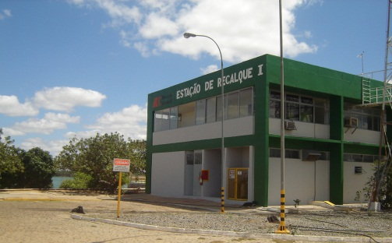
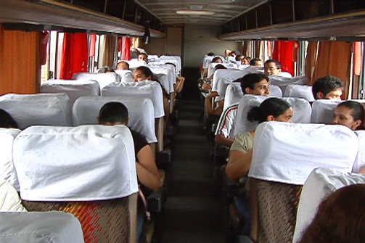
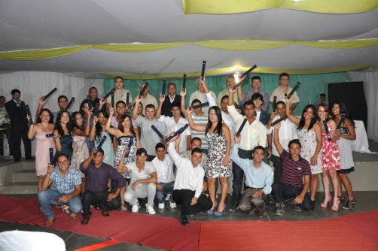
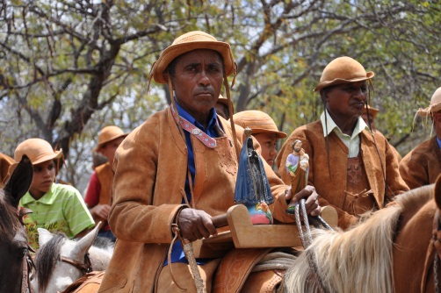
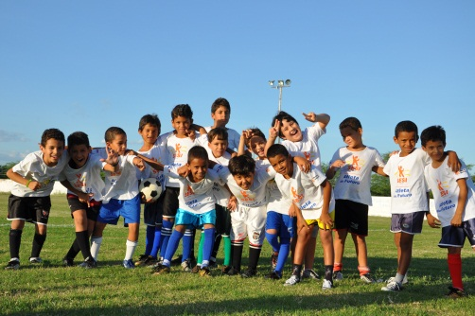
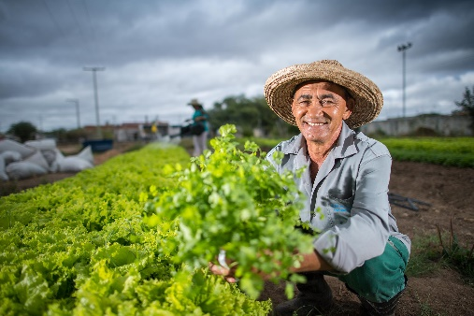
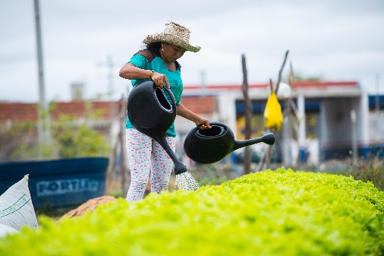
Qualidade de Vida, Segurança, Desenvolvimento Humano, Social e Cultural, Saúde e Bem Estar
NÚMEROS DAS AÇÕES:
Adutora Caraíba – Mais de 100 mil pessoas beneficiadas;
PIEP – 450 jovens de mais de 15 localidades atendidos com acompanhamento esportivo e pedagógico especializado;
Transporte de estudantes para mais 400 pessoas (número de formados em mais de 25 anos de programa);
Programa Jovem Aprendiz – Mais de 200 jovem aprendizes formados;
Apoio à Manifestações Culturais – Apoio a diversas manifestações culturais, entre elas Missas de Vaqueiro, Copa Rural, Feiras de animais, etc.;
Horta Comunitária de Pilar – Mais de 30 famílias envolvidas na produção de alimentos livres de agrotóxicos (Prêmio Chico Mendes).

Slide 20
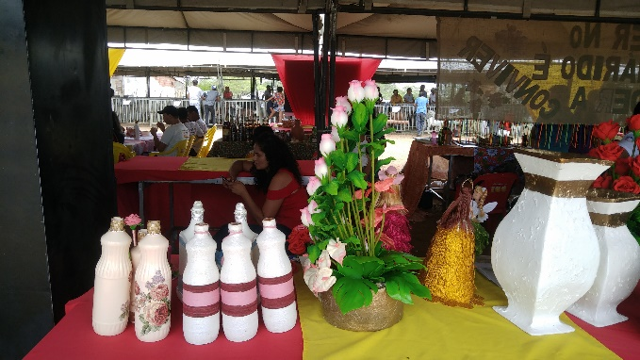
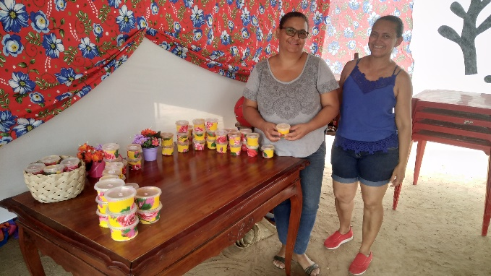
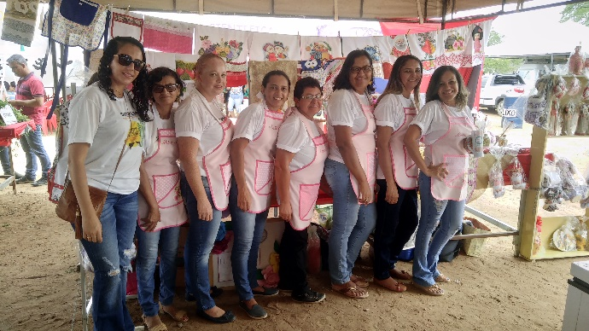
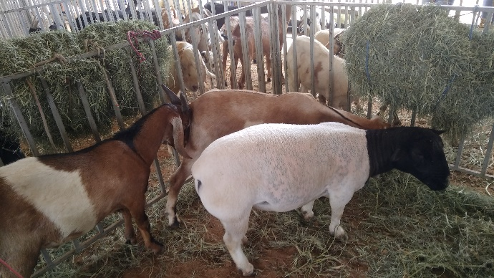
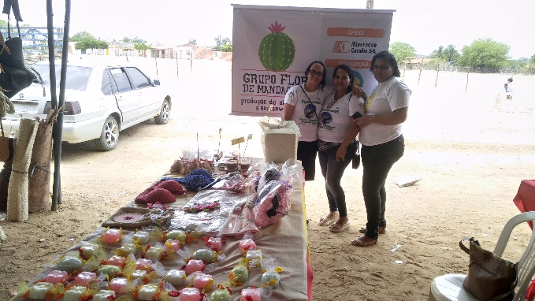
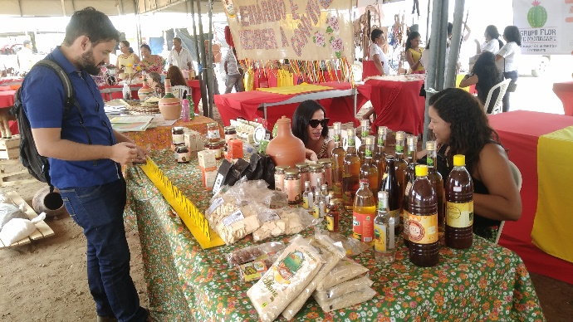

Qualidade de Vida, Segurança, Desenvolvimento Humano, Social e Cultural, Saúde e Bem Estar
OUTRAS AÇÕES:
Implantação de Programa Socioambiental com objetivo de apoiar o desenvolvimento sustentável das comunidades;
Apoio ao fortalecimento da caprinovinocultura local;
Incentivo ao empreendedorismo nas comunidades;
Organização da cadeia produtiva proporcionando o fortalecimento das associações rurais.

Slide 21
Plano Futuro – Tributos
A MCSA espera ter parcerias para o desenvolvimento local
Necessidade de apoio em infraestrutura de estradas
A reativação da ferrovia poderia desenvolver melhor a região.

Slide 22
Plano Futuro x Infraestrutura para apoio
Petrolina / Juazeiro (Regional central)
500,000 people
1.5 horas de Pila para Juazeiro pela rodovia
Pilar
(distrito local)
10,000 people
15km da mina, escritórios central
Adutora de Água
A empresa tem uma adutora no rio São Francisco e uma linha de 86Km que está em uso da capacidade para comunidades e um pouco do volume para MCSA
Power
A emrpresa tem um contrato com a emrpra Shesf – Barragem de Sobradinho
Concentrado com alto teor de cobre e limpo
(35% de cobre, sem Arsênio)
Ele é vendido para empresa Parapanemena (Bahia)
Apoio de infraestrutura na construção de estradas
122
Curaça
407
122
Santana do Sobrado
Mina de
Vermelhos
REGIÃO DE VERMELHOS
235
Petrolina
Sobradinho
235
REGIÃO DE SURUBIM
122
Mina de
Surubim
100 km
407
Juremal
REGIÃO DE PILAR
122
Planta, Mina e moinho
Caraíba
235
Massaroca
Pilar
para Salvador
MCSA – direitos minerais
407
Linha de energia
Linha da adutora
Para Salvador

Slide 23





Beneficios iniciais de investimentos
Total estimado de contribuição para o Brasil & Bahia para os próxmos 5 anos:
1,200+ empregos diretos and posições incluindo terceiros
R$625+ milhões em taxas e royalties
R$1.6+ bilhões em pagamentos de fornecedores para serviços e materiais
R$ 4,3+ bilhões relativo a venda de concentrado para a metalurgia de Salvador

